Slide 1

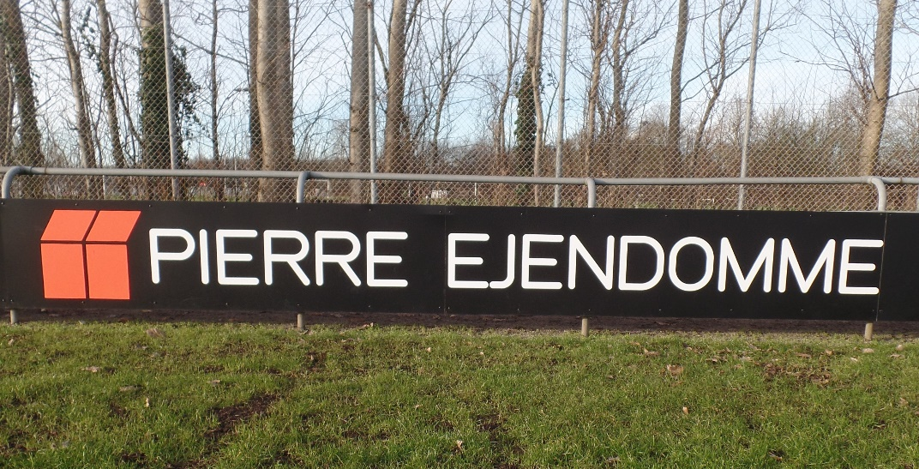
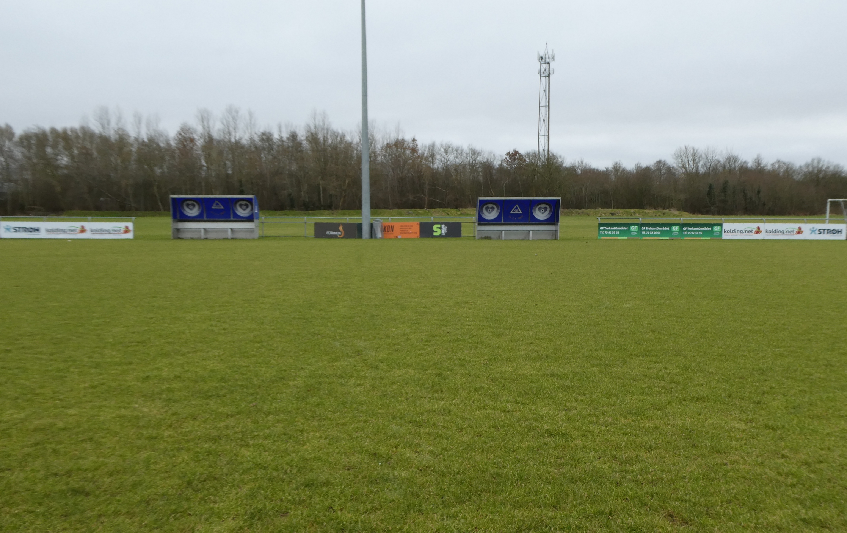
Bandereklame på Kolding
Boldklub Stadion
Prisen på bander á 2m. ekskl.. grafisk materiale, bander og tryk.
Pris: kr. 3.500- pr. år.
Reklametryk på begge sider.
Kolding Boldklub ● Mosevej 1c ● 6000 Kolding ● sponsor@kolding-boldklub.dk

